Slide 1

Hardware Arduino Website

Slide 2

Index
Index pagina
Arduino pagina
Opdrachten pagina
Over Ons pagina

Slide 3

Index pagina
Home pagina van onze website

Slide 4
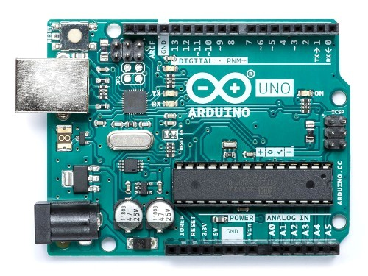

Arduino pagina
Informatie over de Arduino
Internet of things

Slide 5

Opdrachten pagina
2 kleine opdrachtjes die je zelf thuis kan doen als je een Arduino hebt

Slide 6

Over ons pagina
Informatie over wat elk van ons gedaan heeft aan de website

